Slide 1
GÖRSEL MATERYALLERİN TASARIMI
Dr. Evren CAPPELLARO
Akdeniz Üniversitesi Eğitim Fakültesi

Slide 2
Görsel Materyal Tasarımda Amaçlar
Okunaklılığı garantilemek,
Verilmek istenen mesajı yorumlamaya harcanan zamanı azaltmak,
İzleyenlerin etkin katılımını sağlamak,
Verilmek istenen mesajın en önemli kısmına odaklanılmasını sağlamak.

Slide 3
TASARIM ÖĞELERİ

Slide 4
Tasarım Öğeleri
Çizgi
Şekil
Alan
Boyut
Doku
Renk

Slide 5
Çizgi
Çizgi dikkati bir yol boyunca sürükleyen veya bir noktaya çeken tek boyutlu bir yapıdır.
Çizgiler ayrıca şekilleri ayırma ve birleştirme işlerini yapar ve üzerine kurgu yapılabilecek temel yapı taşlarıdır.
Kalın çizgiler incelere göre daha etkilidir.

Slide 6
Çizgi
Bulundukları yere göre farklı anlamlar kazanırlar.
Belirli bir noktayı (ANASAYFA) işaret eden çizgi kullanımı.

Slide 7
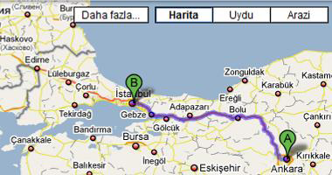
Çizgi
Bulundukları yere göre farklı anlamlar kazanırlar.
Ankara – İstanbul arası izlenecek yolu gösteren çizgi kullanımı (Google).

Slide 8
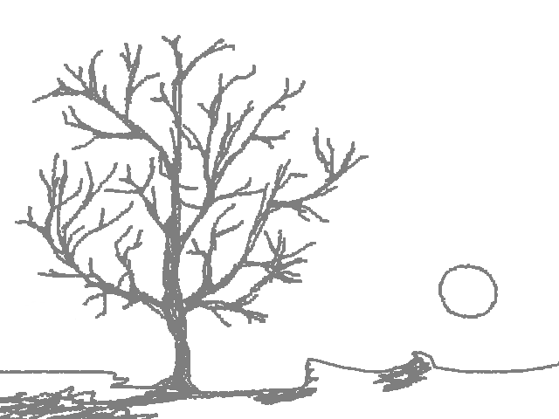
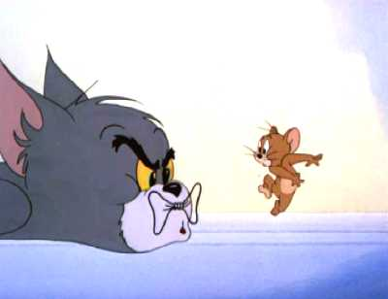
Çizgi
Bulundukları yere göre farklı anlamlar kazanırlar.
Sınırları belirlemek için- Gökyüzü ve yer arasındaki çizgi

Slide 9
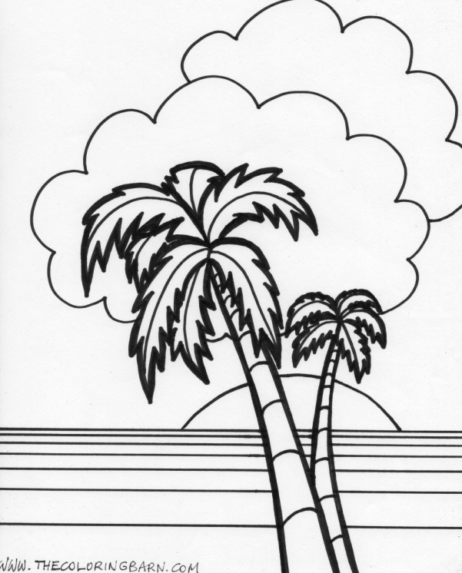
Çizgi
Yatay çizgiler durgunluk hissi verir.

Slide 10
Çizgi
Çizgiler işlem, yön ve hareket gösterir.
A
1
2
3
B

Slide 11

Çizgi
Eğik çizgiler hareket hissi verir.

Slide 12
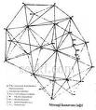
Çizgi
Çapraz köşegenler karışıklık hissi verir.

Slide 13
Çizgi
Dikey çizgiler güç gösterir, yukarı bakma hissi verir.
Öğretim Tasarımı Teorisi
Sistemler Teorisi
İletişim Teorisi
Öğrenme Teorisi
Öğretim Teorisi

Slide 14
Çizgi
Köşegen çizgiler kuvvetli biçimde hareket ve dinamizm hissi verir.
Öğretim Sistemleri Tasarımı Süreci...
Tasarım
Analiz
Geliştirme
Değerlendirme
Uygulama

Slide 15
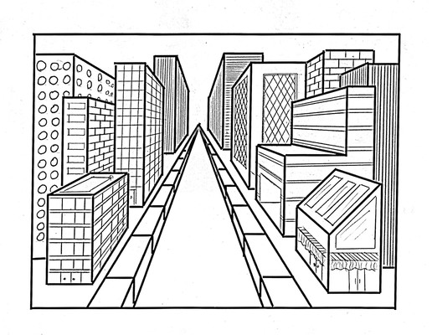
Çizgi
Derinlik hissi vermek için de çizgilerden faydalanılır.

Slide 16
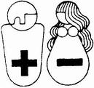
Şekil
Kendine bağlanan bir çizgi bir şekil oluşturur.

Slide 17

Şekil
İki boyutludur ve bir nesnenin dış çizgilerini gösterebilir.

Slide 18
Şekil
Anlamlı bir bütün oluşturmak için bir araya gelebilir.
Bazı şekiller sadece silueti ile kendini oluşturur.
Diğerleri ise geometrik olarak gruplandırılabilir.

Slide 19
Desen
Pek çok görünüm, çizgi ve şekiller dahil iki boyutludur. Desen kullanılarak üçüncü bir boyut eklenebilir.
Dokunma hissini uyararak konuyla ilgili daha yalın bir fikir verir.

Slide 20
Desen
Transverse colon
Ascending colon
Descending colon
Appendix
Sigmoid colon
Rectum
DIGESTIVE SYSTEM, LARGE INTESTINE
Desen önem fikri vermek, ayırmak veya bütünleştirmek amaçlı kullanılabilir.

Slide 21
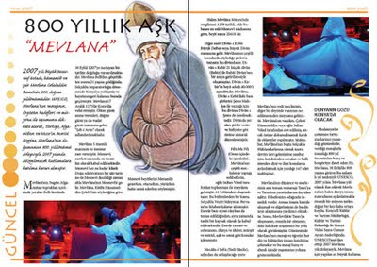
Alan
Materyalin oluştuğu zemine (saydam kağıt,levha, ekran vs.) bakıldığında ilk bakışta görülecek dolu ve boş alanlar vardır.
Dergilerde alan kullanımı.

Slide 22
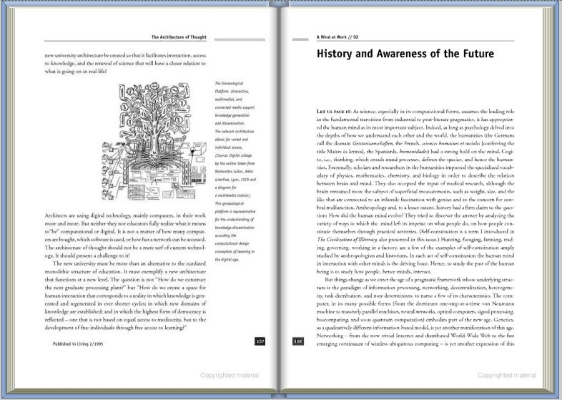
Alan
Materyalin oluştuğu zemine (saydam kağıt,levha, ekran vs.) bakıldığında ilk bakışta görülecek dolu ve boş alanlar vardır.
Kitaplarda alan kullanımı.

Slide 23
Alan
Dolu alan: gösterilmek istenen resim, yazı, çizim vb. kapladıgı alandır verilmek istenen mesaj buradadır.
Boş alan : verilmek istenen mesajın amacının gerçekleştirilmesinde ikinci dereceden etkilidir.

Slide 24
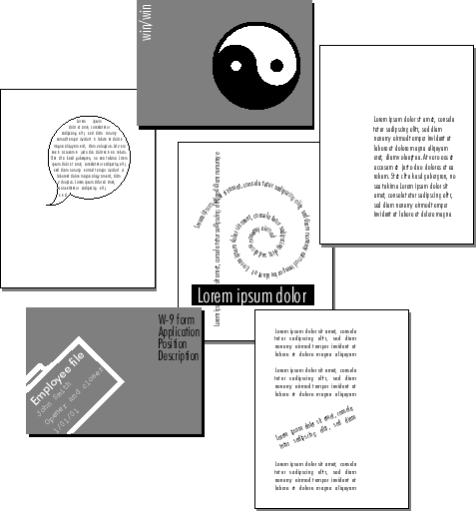
Alan
Görsel ögeler ve kelimeler etrafında bırakılan boş alanlar kalabalık, karışık duygusuna engel olur.
Boş alanların dağılımı, görsel ögelerin yerleştirilmesi kadar önemlidir.

Slide 25
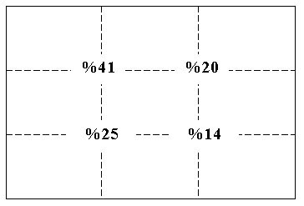
Alan
Üçüncü kural tekniği
Bir resim alanı yatay ve dikey olmak üzere eşit aralıklarla çizilen çizgilerle üçe ayrılır.

Slide 26
Alan
Üçüncü kural tekniği
Çizgilerin kesişim noktaları ile ortaya çıkan dört nokta, ilgi merkezini oluşturan ögelerin yerleştirilmesi için kullanılır.

Slide 27
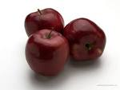
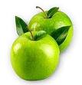

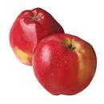
Alan
Üçüncü kural tekniği

Slide 28
Boyut
Boyut hakkındaki yargımız, çevreleyen cisimler hakkındaki bilgimize bağlıdır.

Slide 29
Boyut
Renk ve gri derecesi boyut algısını etkiler. Aynı büyüklükteki açık ve parlak şekiller kapalı ve koyu şekillerden daha büyük algılanır.

Slide 30
Boyut
Görselin boyutuna, istendik mesajı nasıl iletebileceğine dayalı olarak karar verilmelidir.

Slide 31
Boyut
Aynı nesnelerin farklı yerlerde kullanımında nesnelerin boyutu açısından tutarlı olunmalıdır.
  Bir nesnenin boyutu bir hikayede sayfadan sayfaya ve hatta aynı sayfada değiştiğinde küçük yaştaki çocuklar bunları farklı boyuttaymiş gibi algılayabilir.

Slide 32
Doku
Doğadaki tüm nesnelerin iç yapılarının işlevsel özelliklerini dışa vuran yüzeysel etkiler.
  Görsel doku: yüzeylere dokunmakla elde edilmeyip görme yoluyla elde edilen doku
  Dokunsal doku: yüzeylere dokunularak elde edilen doku

Slide 33
Doku
Bu ne?

Slide 34
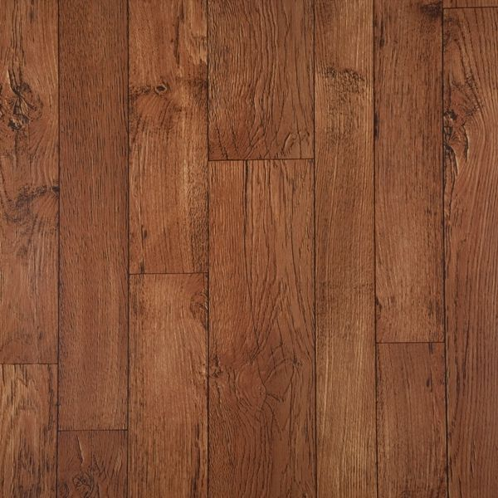
Doku

Slide 35
Doku

Slide 36
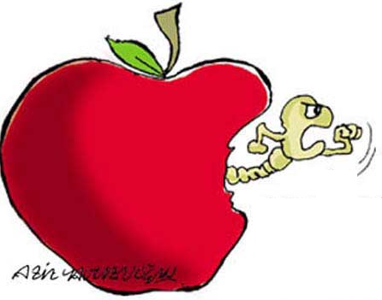
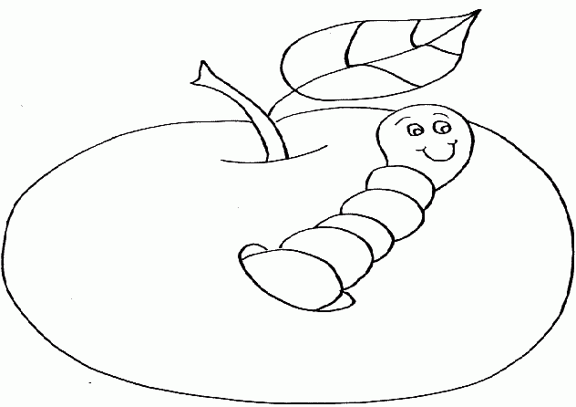
Renk
Renk dikkat çeker ve görsel etki yapar.

Slide 37
Renk
Renk kullanımının başka etkileri ise:
  gerçek renkler seçerek görüntünün gerçekliğini arttırmak,
  eşitlik ve farklılıkları vurgulamak,
  önemli ve ayrıntı bilgilere işaret etmek,
  istenilen duygusal etkiyi yaratmak.

Slide 38

Renk
Bir rengin diğer bir renkle ilişkisini daha iyi anlayabilmek için renk çemberi adı verilen bir diyagram geliştirilmiştir.

Slide 39
Renk
Adobe firması tarafından sunulan renk seçimi ve örnek tema hizmeti Kuler (Adobe Kuler). Bu hizmete ücretsiz olarak http://kuler.adobe.com adresinden erişebilirsiniz.

Slide 40
Renk
Sıcak renkler izleyiciye yakınlaşır görünürken soğuk renkler uzaklaşıyor görünür.
Bu durumdan önemli ipuçlarını kırmızı veya turuncu yaparak izleyiciye yaklaşıyor etkisi verip faydalanabilirsiniz.

Slide 41
Renk
Önemli noktaları vurgulamak, bir his uyandırmak veya görsel ilgi yaratmak için zıtlıklar kullanabilirsiniz.

Slide 42
Renk

Slide 43
Renk
Yapılan araştırmalarda öğrencilerin kırmızı olarak gördüklerini daha uzun süre hatırladıkları bulunmuştur.
  Özellikle hatırlanması istenenler için kırmızı renk kullanılmalıdır.

Slide 44
Renk
Mavi ögeler dikkatleri en az çeken ögelerdir.
  Görsellerde az önemli olan ögeler için mavi renk kullanılmalıdır.
İnsanlar ilk önce sarı nesnelere bakma eğilimindedirler.
    Bir görselde anahtar kelimeler sarı renk kullanılarak ön plana çıkarılabilir.

Slide 45
Renk
Materyallerdeki renk kullanımları konusunda tasarımcılara yardımcı olacak birtakım araçlar ve uygulanabilecek yöntemler bulunmaktadır.
Bu araçlar ve yöntemler basit bir şekilde sıcak ve soğuk renklerin geçişini gösteren renk çemberleri formatında olabilir (Şekil 12). Sektörde yer alan firmaların ücretli ya da ücretsiz Web tabanlı olarak sundukları hizmetlerde bulunmaktadır

Slide 46
Renk
Materyallerdeki renk kullanımları konusunda tasarımcılara yardımcı olacak birtakım araçlar ve uygulanabilecek yöntemler bulunmaktadır.
Bu araçlar ve yöntemler basit bir şekilde sıcak ve soğuk renklerin geçişini gösteren renk çemberleri formatında olabilir (Şekil 12). Sektörde yer alan firmaların ücretli ya da ücretsiz Web tabanlı olarak sundukları hizmetlerde bulunmaktadır

Slide 47
Renk
Okunabilirlik açısından en iyi renk kombinasyonu
  sarı zemin üzeri siyah
  beyaz üstüne siyah,yeşil, kırmızı veya mavi;
  mavi üstüne beyaz;
  siyah üstüne sarı
siyah
siyah
yeşil
kırmızı
mavi
beyaz
sarı

Slide 48
GÖRSEL MATERYALLERİN
TASARIM İLKELERİ
Notes:
48

Slide 49
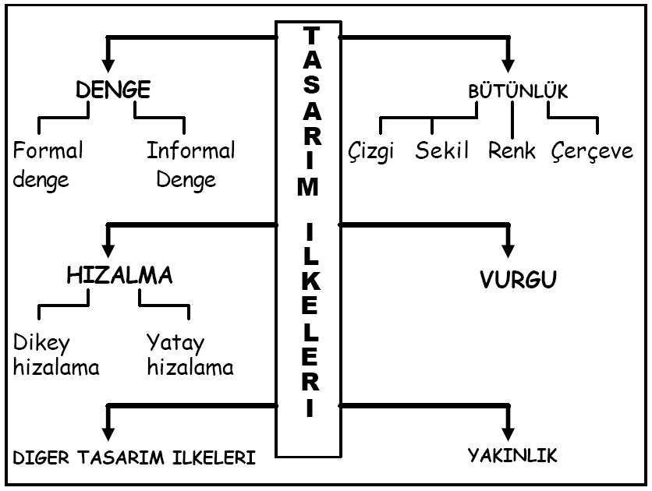

Slide 50
Bütünlük
Bir görünümü oluşturan bileşenlerin birbiriyle ilişkisidir.
Yazılı içeriği değil görsel sunumu da ilgilendirir.

Slide 51
Bütünlük
BÜTÜNLÜK
Çizgi
Şekil
Renk
İçerik

Slide 52
Bütünlük
Sıkça yapılan hatalardan biri, bir alana çok fazla şey sığdırmaya çalışmaktır.
Anlatmak istediğinizi anlatmaya yaramayan, her türlü bilgiyi elimine edin.

Slide 53


Kuşlarda sindirim
Kuşlar (Aves), iki ayaklı, sıcak kanlı, omurgalı ve yumurta ile üreyen hayvanlar sınıfıdır.Yaklaşık 10.000 civarında yaşayan türüyle en kalabalık tetrapod omurgalıları oluştururlar. Kuzey Kutbundan Güney Kutbuna dünya üzerindeki tüm ekosistemlerde yaşarlar. Boyutları arı sinek kuşunda 5 cm ile deve kuşunda 2,7 m'ye kadar değişir. Kuşların ağızlarında besin toplama işini gören gaga bulunur. Gagada diş bulunmaz. Kuşlarda yemek borusu yutağın alt kısmında genişleyerek besinlerin depolanmasına yarayan “kursağı” meydana getirir. Kuşların mideleri “bezli mide” ve “kaslı mide” olmak üzere ikiye ayrılır.

Slide 54
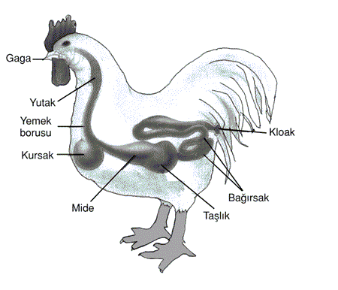
Kuşlarda sindirim
Gaga: Kuşların ağızlarında besin toplama işini gören gaga bulunur. Gagada diş bulunmaz.
Kursak: Yemek borusu yutağın alt kısmında genişleyerek besinlerin depolanmasına yarayan “kursağı” meydana getirir.
Mide: “bezli mide” ve “kaslı mide”

Slide 55
Bütünlük

Slide 56
Denge
Hazırlanan görselde yer alan tüm ögelerin eşit biçimde yüzeye yayılmasına dengeleme denir.
Tasarlanan öğretim materyallerinde denge farklı biçimlerde sağlanabilir.

Slide 57
Denge
Formal Denge
  Bir sunum ekranındaki bileşenler dikey ve yatay eksen dikkate alınarak eşit ağırlıkta dağıtılırsa, izleyicide denge ve eşitlik hissi uyandırır.

Slide 58
Denge
Formal (Simetrik) olarak kurulmuş denge.

Slide 59
Denge
Informal denge
  Ağırlık her iki tarafta da eşit olmakla birlikte her iki tarafta da farklı ögeler kullanılır.

Slide 60
Denge
İnformal (Simetrik olmayan) olarak kurulmuş denge.

Slide 61
Denge
Dengesizlik
  Dengesizlik gözü rahatsız edici bir etkiye sahiptir.Öğrencilerin algılamasını zorlaştırır.

Slide 62
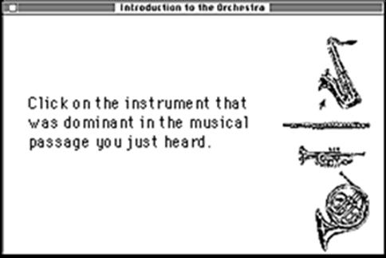
Denge
Denge’nin kullanılmadığı (dengesiz) materyal.

Slide 63
Vurgu
Bazen görsel içerisindeki bazı önemli ögelerin vurgulanması gerekir. Bu amaçla
  Ok ve benzeri yön gösteren araçlar kullanmak
  Önemli öge için diğerlerinden daha parlak bir renk kullanmak

Slide 64
Vurgu
Bazen görsel içerisindeki bazı önemli ögelerin vurgulanması gerekir. Bu amaçla
  Temel öğeyi diğerlerinden daha büyük yapmak
  Vurgulanmak istenilen madde rengi ile zemin rengi arasında kontrast oluşturmak

Slide 65
Vurgu
Bazen görsel içerisindeki bazı önemli ögelerin vurgulanması gerekir. Bu amaçla
  Diğer şekillerden farklı bir şekil kullanmak
  Vurgulanacak öğeyi diğer öğelerin çakıştığı bir yere yerleştirmek

Slide 66
Hizalama
İnsanlar dikey ya da yatay olarak hizalanan şeyleri hizalanmayanlara göre daha düzenli olarak algılarlar ve düzenli bilgileri düzensizlere göre daha kolay öğrenir ve hatırlarlar.

Slide 67
Hizalama
A
S
S
U
R
E
Öğrenenlerin
Analizi
Amaç
ve
Hedeflerin
Belirlenmesi
Metod,
Mesaj
ve
Materyal
Seçimi
Mesaj
ve
Materyallerin
Kullanımı
Öğrenci
Katılımının
Sağlanması
Değerlendirme
Güncelleme

Slide 68
Hizalama
Materyalde görselleri hizalarken bazı harflerden yararlanırız:
L U Z / I V A

Slide 69
Hizalama
Materyalde hizalama kullanımı sırasında, öğeler arası hizalamanın yanı sıra tüm öğelerin materyale göre hizalanmasına da özen gösterilmelidir.

Slide 70
Yakınlık
Bir görsel görüntüde birbirine yakın ögeler birbirleriyle ilişkili, uzak ögeler ise ilişkisiz olarak algılanır.

Slide 71
Yakınlık
Bir görsel görüntüde birbirine yakın ögeler birbirleriyle ilişkili, uzak ögeler ise ilişkisiz olarak algılanır.

Slide 72
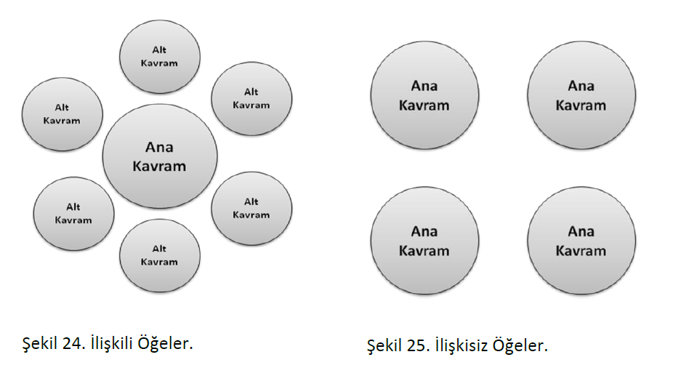
Yakınlık

Slide 73
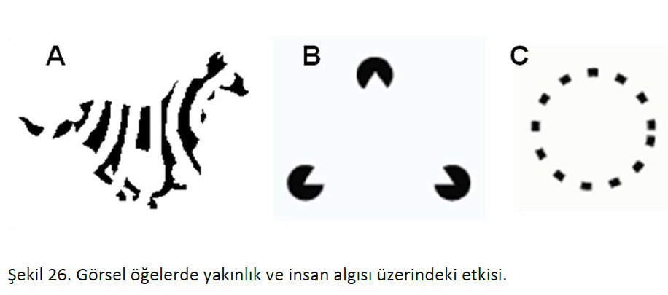
Yakınlık
Öğelerin birbirine olan yakınlıkları aynı zamanda insan beyninde bir takım çağrışımların meydana gelmesine de yol açabilir.

Slide 74
Diğer İlkeler
Uyumluluk
  Benzer öğeleri benzer yer ve biçimde kullanmak
  Renk, yazı tipi ve boyutu, şekil gibi sözel ve görsel öğeler aynı biçimde kullanılmalıdır.

Slide 75
Diğer İlkeler
Her bir görsel objede tek bir kavram sunun.

Slide 76
Diğer İlkeler
Karmaşık görsel objeleri basitleştirin veya adım adım tekrar oluşturun.
  Çok fazla ayrıntı ya da gerçeğe yakınlık öğrenmeyi güçleştirmekle kalmaz, öğrencinin nelerin önemli olduğu konusunda dikkatlerini dağıtır.

Slide 77
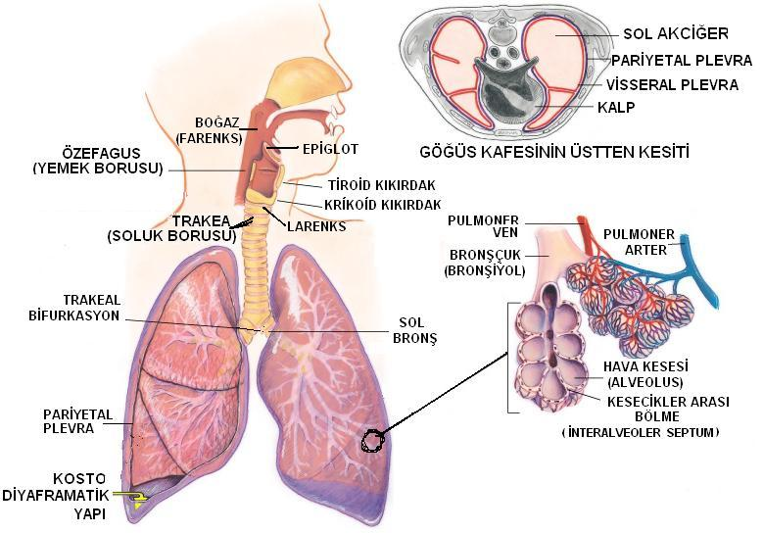

Slide 81
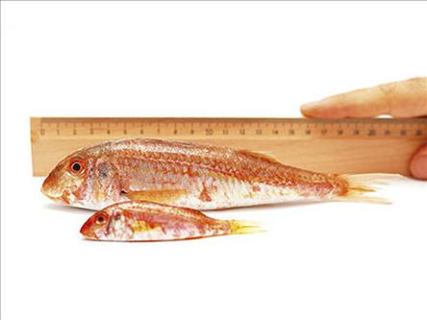
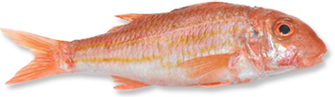
Diğer İlkeler
Aşina olunmayan objelerin büyüklüğünü göstermek için bir ölçek kullanın.

Slide 82
Diğer İlkeler
Rahatsız edici arka alan (zemin) kullanmayın.

Slide 83
Diğer İlkeler
Temel bilgi oluşturma yapılarını sunuma dahil ederek anlamayı kolaylaştırabiliriz.
  Tablo, Liste, Akış şeması

Slide 84
Problem tipi | Örnek
Sorun/arıza giderme | sistem onarımı
Teşhis-çözüm | tıbbi teşhis tedavi; sınava hazırlık
Stratejik performans | bilgisayar oyunu; uçuş; öğretme
Sistem/Vaka analizi | hukuk; işletme
Tasarım problemleri | müfredat; köprü; öykü

Slide 85
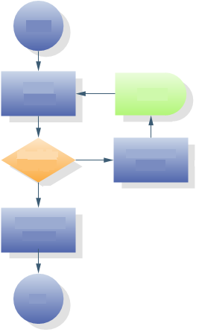
BAŞLA
Saat çalar
ERTELE
5 dakikalık
Kalk?
HAYIR
“Ertele”ye bas
Ortalama 3 kez
EVET
Yataktan çık
Akış Şeması
DUR

Slide 86
Diğer İlkeler
Anlamı güçlendirmeyen şekil, resim, grafik dikkat dağıtır.
Notes:
86

Slide 87
Diğer İlkeler
Kavramlar arasındaki farklılıkları göstermek ve karşılaştırmalar için
  Görseller yan yana yerleştirilmelidir.
Eğer karşılaştırma yapılmıyorsa
  Bir defada sadece bir resim kullanılmalıdır.
  Bir sonraki resmi kullanmadan önce bir önceki kaldırılmalıdır.

Slide 88
Diğer İlkeler
** ** ** ** ** **
** ** ** ** ** **
** ** ** ** ** **
** ** ** ** ** **
** ** ** ** ** **
** ** ** ** ** **
6 X 6
Her görsel obje için metni minimum seviyeye indirin.
En fazla 6 satır ve her bir satır için de en fazla 6 kelime kullanın.

Slide 89
Diğer İlkeler
İkiden fazla farklı yazı tipini birlikte kullanmayın.
Fiyakalı yazı tiplerinden uzak durun.
Kalın ve düzgün yazı tipini tercih edin.
  Arial, Calibri, Comic sans, Vernada

Slide 90
Diğer İlkeler
Anahtar kelimeler içeren kısa, öz, anlamlı ve tanımlayıcı başlıklar kullanın.
Satırlar arasındaki boşluk, kelime yüksekliğinin 1/2`si kadar olmalıdır.

Slide 91
Diğer İlkeler
Renkler
Önemli objelere dikkat çekmek için bu objelere en parlak ve açık renkleri kullanın.
Metinlerde ve resimlerde zemin rengine zıt bir renk kullanın.
Birden çok görsel objede tutarlı zemin rengi kullanın.
Tek bir ekranda kullandığınız renk sayısını sınırlandırın.

Slide 92
Diğer İlkeler
Kullanacağınız görseller ögrencilerin görebilmeleri için yeterince büyük olmalıdır.

Slide 93
Diğer İlkeler
Görsel materyallere ders esnasında ya da metin içinde her zaman gönderme yapılarak dikkatler yönlendirilmelidir.

Slide 94
Diğer İlkeler
Animasyon kullanımı
  İçeriği adım adım sunmak
  Anlamayı desteklemek
  Önemli noktaları vurgulamak
  Dikkati belli bir noktada toplamak

Slide 95
Abartılı animasyondan
sakının!

Slide 96
POWER POINT İLE POSTER HAZIRLAMA

Slide 97

Scribus
Scribus, açık kaynak ve profesyonel bir broşür, kitap, poster, vb. tasarım programı.
Windows ve GNU/Linux'ta çalışıyor.

Slide 98
Sayfa Boyutu
İlk karar vermeniz gereken, poster boyutunuz ve posterinizin yatay mı dikey mi olacağı.
A0: 841 mm x 1189 mm
A1: 594 mm x 841 mm

Slide 99
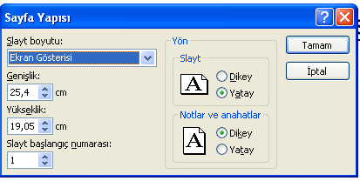
Sayfa Boyutu
PowerPoint'te sayfa boyutunu
(Dosya -> Sayfa Yapısı'ndan) aşağıdaki gibi değiştirebilirsiniz.

Slide 100
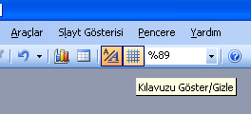
Sayfa Düzeni
Ayrıca daha sonra metinleri ve resimleri hizalarken işimizi kolaylaştıracak çizgileri de görünüm ayarlarından aktif hale getirebilirsiniz.

Slide 101
Yazı tipi ve boyutu
A0 poster A1 poster A2 poster
Ana Başlık 84 pt 42 pt 36 pt
Yazar-Okul Adı 56 pt 36 pt 30 pt
Ara Başlık 40 pt 30 pt 24 pt
Metin 32 pt 20 pt 16 pt
Resim Yazısı 20 pt 15 pt 10 pt

Slide 102
Yazı tipi ve boyutu
Başlıkları vurgulamak için koyu yapmak ya da altı çizmek yerine farklı renk kullanabilirsiniz.
Metin vurguları için en iyisi koyu ya da italik yapmaktır, altını çizmek okumayı zorlaştıracaktır.

Slide 103
Sütun oluşturma
Diğer bir sorun da posterinizin boyutuna göre sütun sayısını seçmektir.
Dikey posterler için 2 sütun, yatay posterler için 3-4 sütun bence yeterli.

Slide 104
Sütun oluşturma
PowerPoint'de sütunlara yerleştirme işini kolaylaştırmak için istediğiniz sayıda klavuz çizgiler oluşturabilirsiniz.
Arka plandaki kareleri ve cetveli görebiliyorsanız, yatay çizgilerden birine tıklarken CTRL tuşuna basılı tutmak, yeni bir kılavuz çizgisi oluşacaktır.

Slide 105
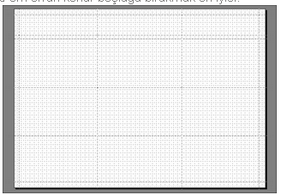
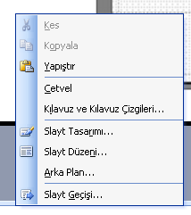
Sütun oluşturma
çıktı alırken sorun olmaması için her yönden en az 1.5 cm civarı kenar boşluğu bırakmak

Slide 106
Font renkleri
poster şablonu ya da "academic poster powerpoint template“
  Genigraphis Poster Şablonları
  MakeDesigns Şablonları
  Phd Posters

Slide 107
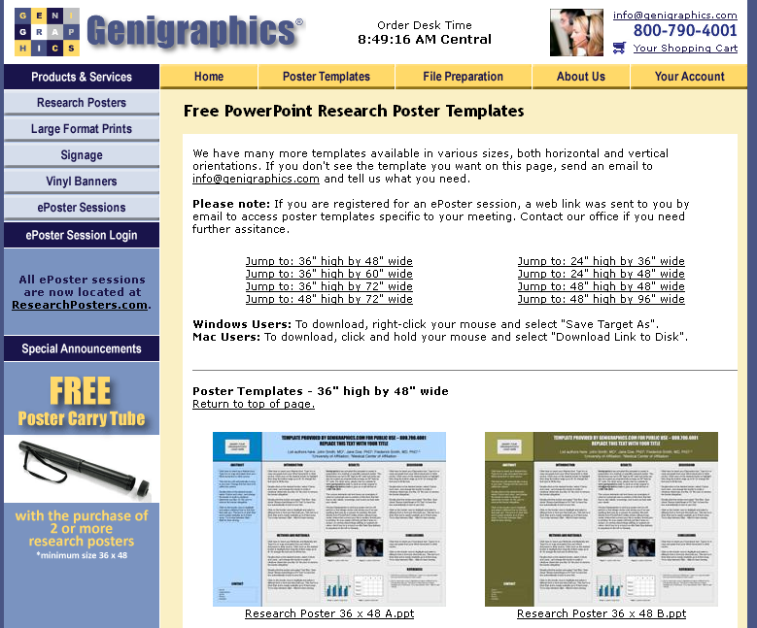

Slide 108
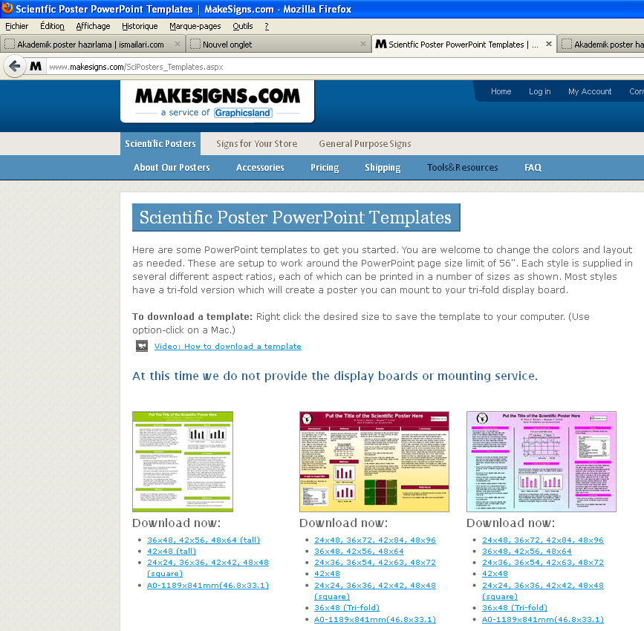

Slide 109
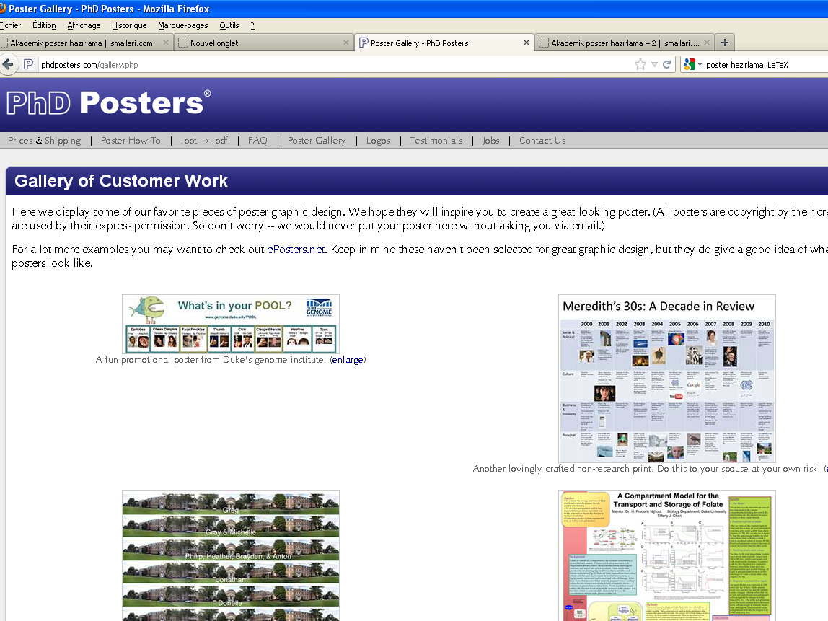

Slide 110
Başlık
  İyi bir başlık:
Dinleyiciyi konuya hazırlar, ısındırır.
Okuyucuların ilgisini konuya çeker.

Slide 111
Başlık
Başlık yazmak
Dikkati çekmeye çalışır
  Kışkırtıcı bir resim sunulabilir.
  Ana metin veya sonuçta kullanılan kelimeler. veya örnekler seçilebilir.
  Bir soru sorulabilir.
Çok uzun veya çok kısa olmamalıdır.
Kararsız olmamalıdır.

Slide 112
Başlık
Başlıklarda
  Kısa, özlü ve anlamlı başlıklar kullanın.
  Başlıkları ekranın en üst kısmında ortaya veya sol tarafa yerleştirin.
  Kelimeleri tam heceleri ile yazın; kısaltma kullanmayın.
  Başlığı üç satır ile sınırlayın.
  Başlıkla metin arasında en az bir boşluk bırakın.

Slide 113
Başlığı bulmaya örnek
Trafik canavarlarını engellemek istiyorsanız, hangi başlığı seçerdiniz?
    Trafik Canavarlığı
    90’dan Hızlı Gitmeyin
    Otoban Hastalığı Trafik Canavarlığının Tedavisi

Slide 114
İçerik
Posterin amacı yaptığınız tüm işleri anlatmak yerine, aynı konuda çalıştığınız kişilerle bilgi alışverişinde bulunmanıza ön ayak olmasıdır.

Slide 115
İçerik
Posteriniz, hangi konuda çalıştığınızı, kabaca neler yaptığınızı, ne yapmayı amaçladığınızı bir bakışta aktarabilmeli.

Slide 116
İçerik
İlk bakışta konunuzla ilgilenip sizinle konuşmak için duran (bir nevi ağınıza düşürdüğünüz) kişilerle daha derin bir sohbete başlayabilirsiniz.
Sonuçlarınızın birden fazla çıktısını yanınızda bulundurup, detayların birer kopyasını vermektir.

Slide 117
Resimler
Resim çözünürlüklerine gereken özeni göstermezseniz, ekranda gördüğünüz güzel resimlerin baskıda kalitesizleştiğini ve bozulduğunu göreceksiniz.

Slide 118
Resimler
Bitmap resimlerde bilgi değişik renkteki noktacıklardan (piksel) oluşur.
Bu tarz resimlere örnek, .jpg, .bmp, .png, .gif, .tif

Slide 119
Resimler
Resim boyutu
Resmin dosya olarak büyüklüğünden daha önemli şey resimdeki noktaların(piksellerin) sayısıdır.
Bunu da bir resim dosyasına sağ tıklayıp --> özellikler --> özet kısmından görebilirsiniz.
  Resim boyutumuz 1200 x 900 olsun. Bu demektir ki resminiz 1200 sıra yatay nokta, 900 sıra dikey noktadan oluşur.

Slide 120
Resimler
Çözünürlük (dpi)
Dpi yani dots per inch (inch başına nokta sayısı) resmin basılırken ya da gösterilirken nasıl yerleştirileceğini gösterir.
  Poster baskısı için tavsiye edilen oran 300dpi'dır. Yani 1 inch'e (2.54 cm) 300 tane nokta konulacağıdır.

Slide 121
Resimler
Optimum resim boyutu
Eğer 300 dpi'lik bir çözünürlükte resmimizi (1200x900) kullanırsak, bu baskıda, 4x3 inchlik bir alana (yani kabaca 10 x 7.5 cm'e) denk gelir.
A4 boyutunda bir çıktı alırken sorun olmasa da A0 bir posterde böyle bir resim oldukça küçüktür. Eğer bu resmi PowePoint'te büyütürseniz, çıktıyı aldığınız zaman düşük bir resim kalitesiyle karşılaşırsınız.

Slide 122
Resimler
Optimum resim boyutu
Posterlerde kullanacağınız resimlerin boyutlarını oldukça fazla tutmaya çalışmak en iyisi.
  Örneğin dikey A0 posterde 1 sütunu kaplayacak bir resmin 300dpi ile yaklaşık 9600 x 7200 boyutunda olması gerekir. Yani yaklaşık 70 megapiksel!
  En kötü durumda 150dpi çözünürlük kullanabilirsiniz ama daha aşağıya inmeniz baskı kalitesini oldukça düşürecektir.

Slide 123
Arka Plan
Açık renk zemin, hatta beyaz zemin üstüne koyu yazılar daha okunaklı oluyor.
Arka plan rengini değiştirmek için PowerPoint'te
Format --> Arka Plan seçeneğini tıklayabilirsiniz.

Slide 124
Arka Plan
Bu tarz arka plan desenleri bulabileceğiniz bazı siteler
VectorPortal
Dry Icons
DragonArtz
Vecteezy

Slide 125
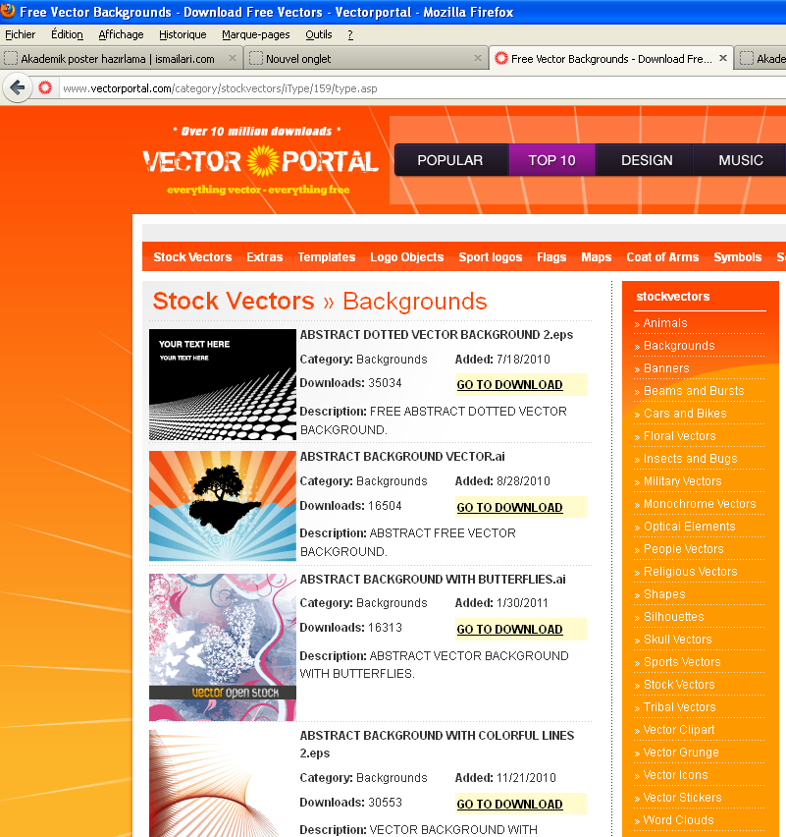

Slide 126
Yardımcı Resimler
Eğer konunuzla ilgili simgeler ya da resimler arıyorsanız
  FlickGrab
  FreePixels
  Clker
  OpenClipArt

Slide 127
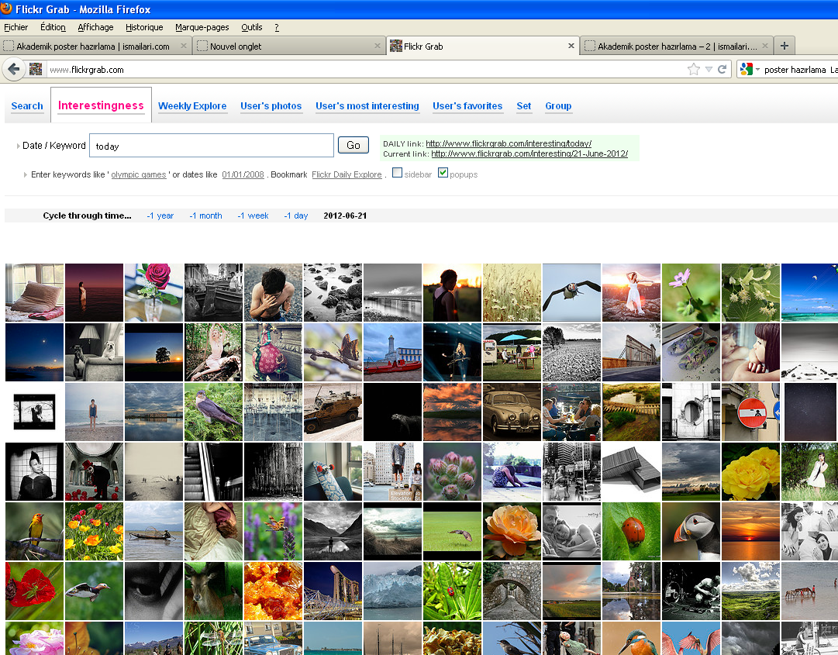

Slide 128
Şeffaflık
PNG dosyalarının JPG dosyalara olan bir üstünlüğü de şeffaflığı (transparanlık) desteklemeleridir.
Bu sayede resimdeki beyaz boşluklardan kurtulabilirsiniz.

Slide 129
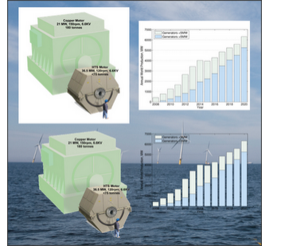

Slide 130
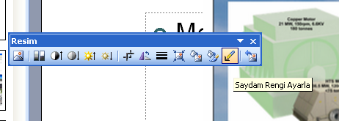
Şeffaflık
Office 2003'de değiştirmek istediğiniz resime tıklayın, açılan Resim çubuğundan aşağıda gösterilen simgeyi seçin.
Daha sonra resmin arka plan rengini işaretlediğinizde resminizi şeffaf yapabileceksiniz.

Slide 131
Şeffaflık
Office 2007, resmi seçtikten sonra Biçimlendir(format) tabından, Recolor (?) seçeneğinden gene aynı simgeyi bulup, arka plan rengini kaldırabilirsiniz.

Slide 132
Baskıya Hazırlama
.ppt dosyasını doğrudan baskı için kullanmak bazı sorunlara yol açabilir:
Fotokopicinin Ofis sürümü başkadır, dosyanızı açmaz. Ya da daha kötüsü siz açtığını düşünürsünüz ama bazı şeylerin yeri kayar fark etmezsiniz.
Karakter görüntülemede ya da denklemlerde sorun çıkar.
Resim kaliteleri beklediğinizden kötü çıkar, renk tonları tam istediğiniz gibi çıkmaz.
Peki ne yapmalıyız?
  Dosyamızı önce PDF'ye çevirmeliyiz.

Slide 133
İlgili siteler
http://www.waspacegrant.org/for_students/student_internships/wsgc_internships/docs/poster_presentation.pdf
http://library.buffalo.edu/libraries/asl/guides/bio/posters.html

Slide 134


